Slide 1



Акселерационная программа «Вызовы будущего»
«Анализ влияния ИИ на образовательный процесс и его этические аспекты»
Лидер стартап-проекта:
Родионова Виктория
Наставник стартап-проекта:
РоманикаАлександр Сергеевич
Рязань, 2025
Notes:
12/3/25
1
1
1
1

Slide 2


ПРОБЛЕМА
2
Низкая эффективность и персонализация обучения в условиях массового образования, а также неготовность образовательной системы к этическим вызовам, порождаемым бесконтрольным использованием ИИ студентами и преподавателями.
Notes:
12/3/25
2
2
2

Slide 3

РЕШЕНИЕ
3
Разработка и внедрение программно-аппаратного комплекса на основе искусственного интеллекта для персонализации образовательного процесса в средней и высшей школе с интегрированной системой аудита этической безопасности и цифровой гигиены обучающихся.
Notes:
12/3/25
3
3
3

Slide 4

АКТУАЛЬНОСТЬ ПРОЕКТА
4
Почему наш проект важен сейчас:
• Соответствует государственной программе цифровизации образования
• Решает реальные проблемы учителей и учащихся
• Объединяет обучение и контроль в одной системе
• Создает честную и прозрачную образовательную среду
Проект отвечает на самые острые вопросы современной школы: как учить персонализированно и как сохранить качество образования в цифровую эпоху.
Notes:
12/3/25
4
4
4

Slide 5

РЫНОК
5
B2G (Бизнес для Государства):
· Государственные школы, колледжи и вузы.
· Региональные департаменты образования.
·
B2B (Бизнес для Бизнеса):
· Частные школы и лицеи.
· Корпоративные университеты.
· Онлайн-платформы дополнительного образования.
Notes:
12/3/25
5
5
5

Slide 6

БИЗНЕС-МОДЕЛЬ
6
1) Ключевые партнеры: вузы (R&D), IT-компании, органы управления образованием.
5) Каналы сбыта: прямые продажи (участие в государственных тендерах, работа с департаментами). - Партнерские сети (через IT-интеграторов в сфере образования). - Контент-маркетинг (отраслевые конференции, специализированные СМИ).
8) Источники доходов: единовременная оплата за внедрение комплекса (B2G-контракты). - Подписочная модель (SaaS) с ежемесячной/ежегодной оплатой за пользователя (для B2B). - Оплата за проведение отдельных аудитов безопасности.
2) Ключевые ресурсы: команда AI-разработчиков, запатентованные алгоритмы, облачная инфраструктура.
3) Ключевые процессы: разработка и обновление AI-алгоритмов. - Сбор и анонимизация образовательных данных. - Внедрение и техническая поддержка комплекса в учебных заведениях. - Проведение аудитов этической безопасности.
6) Сегменты клиентов: государственные и частные школы, колледжи, вузы. - Их потребность: повысить успеваемость, снизить нагрузку на педагогов, соответствовать стандартам цифровой этики и безопасности.
7) Структура затрат: ФОТ разработчиков и аналитиков. - Аренда облачной инфраструктуры. - Затраты на маркетинг и продажи. - Административные и юридические издержки.
4) Отношения с клиентами: персональный менеджер для крупных заказчиков (B2G, B2B). - Техническая поддержка 24/7. - Проведение обучающих вебинаров и формирование сообщества пользователей.
Notes:
12/3/25
6
6
6

Slide 7

РЕСУРСЫ
7
Для реализации проекта требуются следующие ресурсы:
1. Материальные ресурсы:
· Высокопроизводительные серверы и облачная инфраструктура
· Оборудование для пилотного внедрения в образовательных учреждениях
· Компьютерная техника для команды разработки
2. Человеческие ресурсы:
· AI-разработчики и Data Scientists
· Педагоги-методисты и предметные эксперты
· Менеджеры по внедрению и технической поддержке
· Юристы в области образовательного права и защиты данных
3. Интеллектуальные ресурсы:
· Патентованные алгоритмы персонализации обучения
· Методики оценки этической безопасности
· Базы образовательных контентов и сценариев обучения
4. Административные ресурсы:
· Согласования с Министерством просвещения РФ
· Соответствие требованиям ФЗ-152 "О персональных данных"
· Сертификация программного обеспечения
· Разрешения на пилотные испытания в учебных заведениях
5. Финансовые ресурсы:
· Инвестиции в разработку и тестирование MVP
· Фонд оплаты труда специалистов
· Маркетинг и продвижение решения
· Операционные расходы на облачную инфраструктуру
Notes:
12/3/25
7
7
7

Slide 8


АНАЛОГИ И КОНКУРЕНТЫ
8
НАШЕ РЕШЕНИЕ
• Полная AI-персонализация
• Комплексный этический аудит
• Мониторинг цифровой гигиены
• Решение "под ключ"
УМНЫЕ ТЕТРАДИ
• Базовая адаптация
• Нет этического контроля
• Только ПО
LMS-СИСТЕМЫ
• Стандартные курсы
• Только плагины для контроля
• Только ПО
СЕРВИСЫ ПРОВЕРКИ
• Только детекция плагиата
• Не персонализируют обучение
• Онлайн-сервис
Марина Бойтуш
Руководитель проекта. Маркетолог.
Notes:
12/3/25
8
8
8

Slide 9

ПАРТНЕРЫ, ЗАИНТЕРЕСОВАННЫЕ ОРГАНИЗАЦИИ
9
Образовательные учреждения:
· Вузы-партнеры (МГУ, ВШЭ, РГПУ им. Герцена)
· Ведущие школы и лицеи (СУНЦ, Лицей "Вторая школа")
· Региональные центры цифрового образования
IT-компании и технологические партнеры:
· Яндекс (Образовательные проекты)
· СберОбразование
· VK Образование
· Российские разработчики образовательного ПО
Государственные и отраслевые организации:
· Министерство просвещения РФ
· Агентство стратегических инициатив (АСИ)
· Федеральный институт цифровой трансформации в образовании
· Региональные департаменты образования
Notes:
12/3/25
9
9
9

Slide 10

КАЛЕНДАРНЫЙ ПЛАН РЕАЛИЗАЦИИ СТАРТАП-ПРОЕКТА
10
Период реализации: 2026-2030 гг.
Первый этап (2026-2027)
· Сравнительный анализ 8 действующих ИИ-платформ в образовании
· Выявление 15 ключевых этических рисков и вызовов
· Проведение фокус-групп с преподавателями и студентами
· Разработка методики оценки влияния ИИ на учебный процесс
Второй этап (2028-2029)
· Мониторинг 3 национальных образовательных систем
· Анализ 40+ случаев этических конфликтов при использовании ИИ
· Разработка моделей этических стандартов для разных уровней образования
· Создание системы аудита образовательных ИИ-решений
Третий этап (2030)
· Сравнительный анализ регулирования в 7 странах
· Разработка международного кодекса этики ИИ в образовании
· Формирование рекомендаций для законодательных инициатив
· Создание аккредитационной системы для образовательных ИИ
Notes:
12/3/25
10
10
10

Slide 11

ПЛАНЫ ПО РАЗВИТИЮ
И МАСШТАБИРОВАНИЮ
11
· Новые исследования по теме:
· Долгосрочное изучение влияния ИИ на успеваемость (начало в 2027 году)
· Внедрение алгоритмов для анализа вовлеченности и эмоционального состояния учеников
· Исследование эффективности платформы для учащихся с особыми потребностями
· Исследование смежных тем:
· Разработка модуля для профориентации на основе анализа данных
· Интеграция с VR/AR технологиями
· Создание ИИ-ассистента для автоматизации отчетности педагогов
· Выход на международный рынок:
· Локализация платформы (языковая и культурная адаптация)
· Адаптация под международные образовательные стандарты (IB, Cambridge)
· Установление партнерств с международными школами и образовательными сетями
Марина Бойтуш
Руководитель проекта. Маркетолог.
Notes:
12/3/25
11
11
11

Slide 12







КОМАНДА
12
Родионова Виктория
Маркина
Софья
Мистрюкова Карина
Брянчикова Ксения
Бубнова
Злата
Кортунов Алексей
Кузнецова Валерия
Управление проектом
Разработка визуальной концепции
Обсуждение задач
Подготовка рекомендаций
Проведение опросов и интервью
Настройка и тестирование
Поиск теоретического материала
Notes:
12/3/25
12
12
12

Slide 13
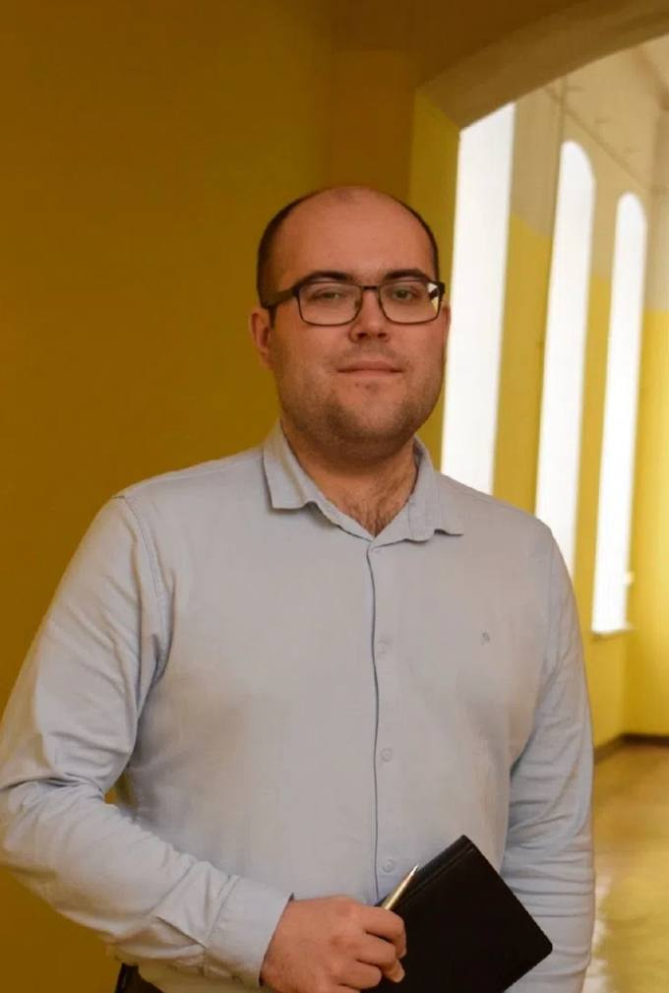
«Анализ влияния ИИ на образовательный процесс и его этические аспекты»
КОНТАКТНАЯ ИНФОРМАЦИЯ:
📞+79153581380
Родионова Виктория
Романика Александр Сергеевич
лидер проекта
наставник проекта
АКСЕЛЕРАЦИОННАЯ ПРОГРАММА – ВЫЗОВЫ БУДУЩЕГО – 2025
Notes:
12/3/25
13
13
13
13

